Slide 1
引 言
张同珍

Slide 2
一、课程目标 二、课程内容 三、课程地位 四、课程信息 五、课程要求

Slide 3
一、课程目标（纵向看）
---思考二类问题
在N个整数中找到第K小的元素
1，22，8，20，15，6，70，5（8个，第3小）
方法一：对N个整数排序（冒泡法）
1，22，8，20，15，6，70，5
比较：
N-1次，得最大值
N-2次，得次大值
…
1次，得倒数2、1大
总：n(n-1)/2次比较
1，8，22，20，15，6，70，5
。。。
1，8，20，15，6，22，5，70
1，8，15，6，20，5，22，70
Notes:
从两个问题中体会课程的两大任务

Slide 4
在N个整数中找到第K小的元素
1，22，8，20，15，6，70，5（8个，第3小）
方法二：用冒泡方法，冒小泡，冒k次
1，22，8，20，15，6，70，5
比较：
N-1次，得最小值
N-2次，得次小值
…
N-k次，得第k小值
总: (2kn-k²-k)/2次比较
22, 1，8，20，15，6，70，5
。。。
22，8，20，15，6，70，5，1
22，20，15，8, 70，6，5，1

Slide 5
方法三：对K个整数排序，后面N-K个元素逐个加入。
（例子：8个中找第3小）
1，8，22 20，15，6，70，5
1，8，20 15，6，70，5
1，8，15 6，70，5
比较：
k(k-1)/2次，可得K序
加第I个， 最差比较k次
一共加n-k个，共k(n-k)次比较
总： k(n-k)+ k(k-1)/2 = (2kn-k²-k)/2
1，6，8 70，5
1，6，8 5
。。。
1，5，6

Slide 6
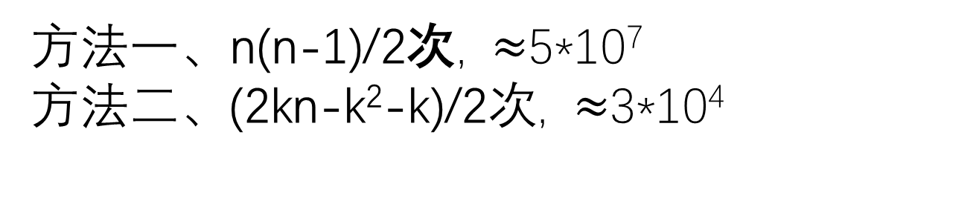
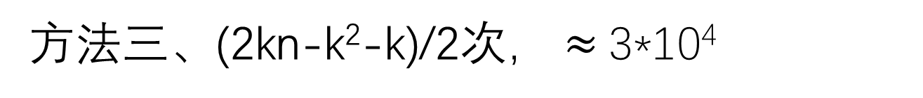
比较： n=10000, k=3
方法一、n(n-1)/2次, $≈$5*10⁷
方法二、(2kn-k²-k)/2次, $≈$3*10⁴
方法三、(2kn-k²-k)/2次， $≈$3*10⁴
思考？还可以根据n和k的关系加以区别：如k>n，无；k=n, 找最大值等，其他关系？
总之，解决问题方法效率有高有低。
算法：解决问题的方法和步骤
如何科学、精确度量算法效率，比较高/低？
按度量标准改进、优化。
Notes:
思考： k>n 8个元素，找第800小元素
k=n 冒大泡更好
k>n/2 找第n-k+1大元素更好

Slide 7
求图中顶点E到F的最短路径问题
顶点： 城市
边： 公路
元素间增加了复杂关系
两大挑战：
如何存储元素、元素关系
用什么方法（算法）解决问题，效率如何，可以有更优算法吗？。

Slide 8
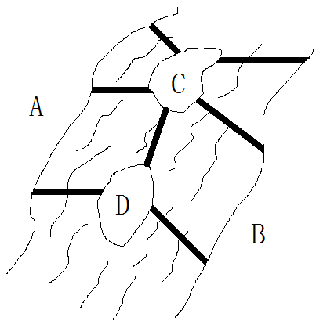
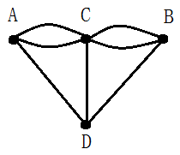
2. 格尼斯堡七桥问题-从一个区域出发经过每座桥一次
且仅一次回到出发区域。
顶点： 区域
边： 桥
元素间增加了复杂关系
两大挑战：
如何存储元素、元素关系
用什么方法（算法）解决问题，效率如何，可以有更优算法吗？。

Slide 9
总结：
1.对一组有特定关系的数据，研究其存储与处理（涉及效率）。
2.精确度量算法的效率，比较优劣，进行优化。
思考： 是不是没有相互制约关系的数据集合就不研究了？

Slide 10
一、课程目标（纵向看）
根据关系，分为几种典型数据结构，分别建造对应工具。
在建造工具中，研究元素、元素关系的存储，基本操作实现算法 和效率。
工作中遇到实际问题，抽象到某种典型类型，用已有工具解决。
在典型数据结构的学习、研究中训练解决问题较优的思路、方法。
提高程序设计的能力（设计算法、算法编程、程序调试）。
切忌：纸上谈兵

Slide 11
二、课程内容
集合关系 线性关系 树形关系 图关系
排序 查找
线性表 栈 队列
树
图
Notes:
讨论顺序： 集合放在树型结构之后

Slide 12
三、课程地位
软件工程
任务分解，质量、进度监控
问题求解
课程学习
算法设计与分析
典型算法设计、理论分析
数据结构
复杂问题，更优程序
语句，思维，简单问题、正确程序
程序设计思想与方法

Slide 13
四、课程信息
教师：张同珍 zhang-tz@cs.sjtu.edu.cn 课件: Canvas 课后作业：oj系统？ 课后答疑：
1）微信群 2）面对面答疑，时间地点：
助教：第3周起，周一、四晚6：00到8：00-电院4号楼310
教师： 周三中午1：00-2：00-电院3号楼531室

Slide 14
教材及参考书
数据结构 （C++语言描述）慕课版
张同珍 人民邮电出版社
数据结构：《数据结构题解与拓展》
翁惠玉、俞勇 高等教育出版社

Slide 15
成绩组成
期末考试： 70%
平时成绩： 30%

Slide 16
五、课程要求
考勤要求
课堂练习本（手边）
课后独立作业，提高
课间面对面建立微信群

